Slide 1

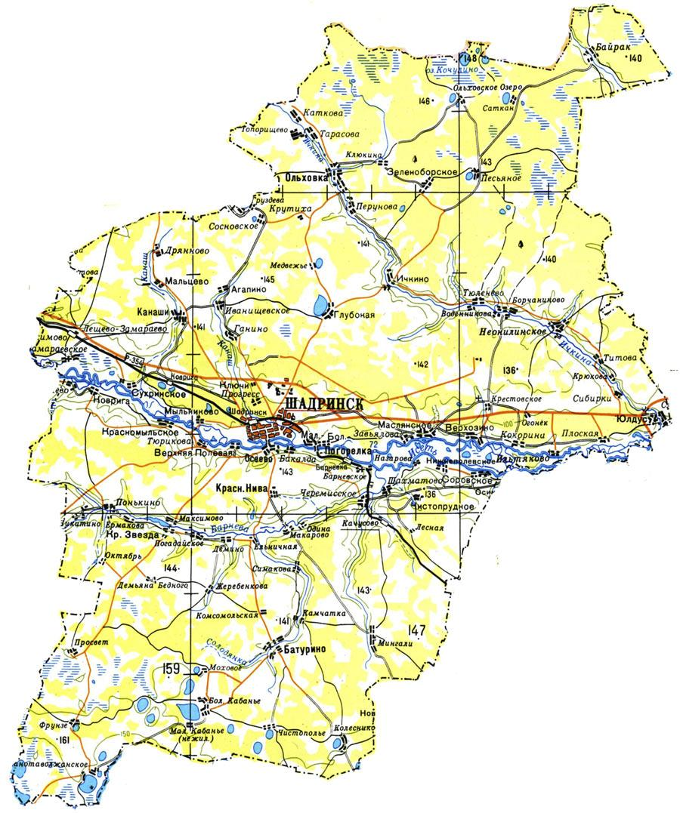
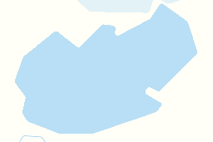
СХЕМА ГРАНИЦ РЫБОВОДНОГО УЧАСТКА
Муниципальное
образование,
вид рыболовства
Наименование рыбоводного
участка
Описание границ рыбоводного
участка
длина (м),
ширина (м),
площадь (га)
Шадринский МО
Товарное рыбоводство
оз. Ивачевское
Площадь – 15,0 га
Географические координаты точек
(с использованием системы координат WGS84)
№
точ Е (долгота), N (широта)
ки
1. 63°26′43″ 56°10′09″
2. 63°26′58″ 56°10′11″
3. 63°26′57″ 56°10′06″
4. 63°26′41″ 56°10′04″
оз. Ивачевское
от т. 1 до т. 2 по береговой линии; от т. 2 до т. 3 по береговой линии; от т. 3 до т. 4 по береговой линии;
от т. 4 до т. 1 по береговой линии.
2
1
оз. Ивачевское
Условные обозначения:
3
4
- Граница рыбоводного
участка

